Slide 1
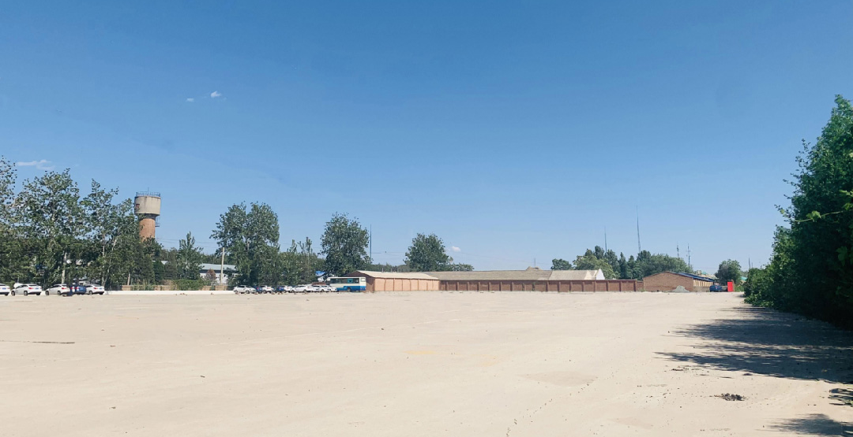
北京环铁试驾场地
北京环铁试驾场地位于北京市朝阳区长店大街102号，交通便利，设施完善，依托于亚洲唯一环型铁路测试场地。景色美观设施完善。场地内有综合试驾场、培训室、会议厅等。

Slide 2
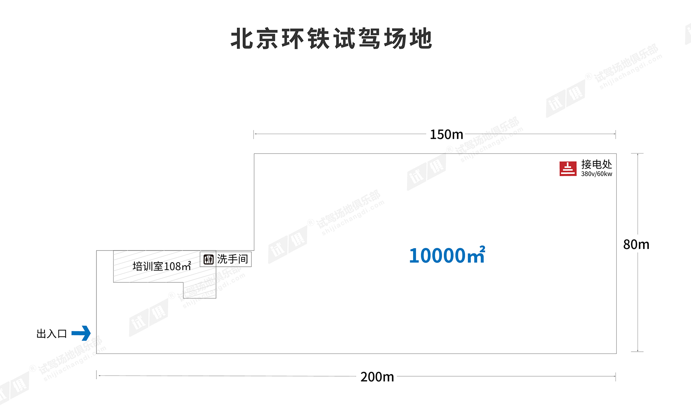
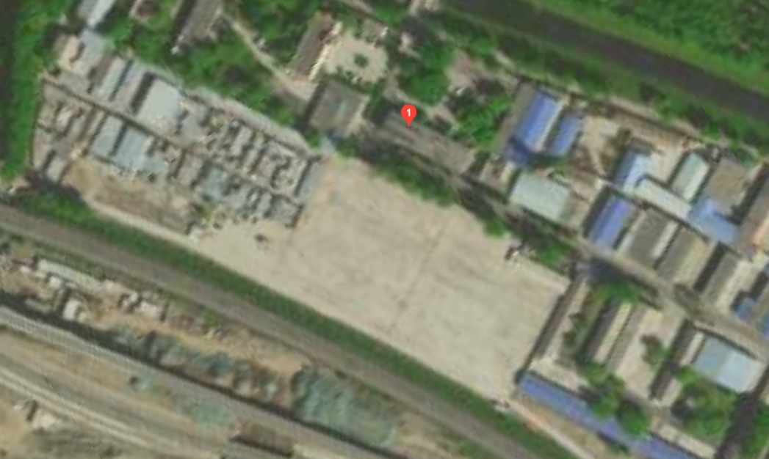
场地费用：5万/天
场地面积：场地使用面积10000㎡ 水泥地面 全封闭
供电供水：380v/60kw 方便接水 固定洗手间
配套设施：停车位 培训室

Slide 3
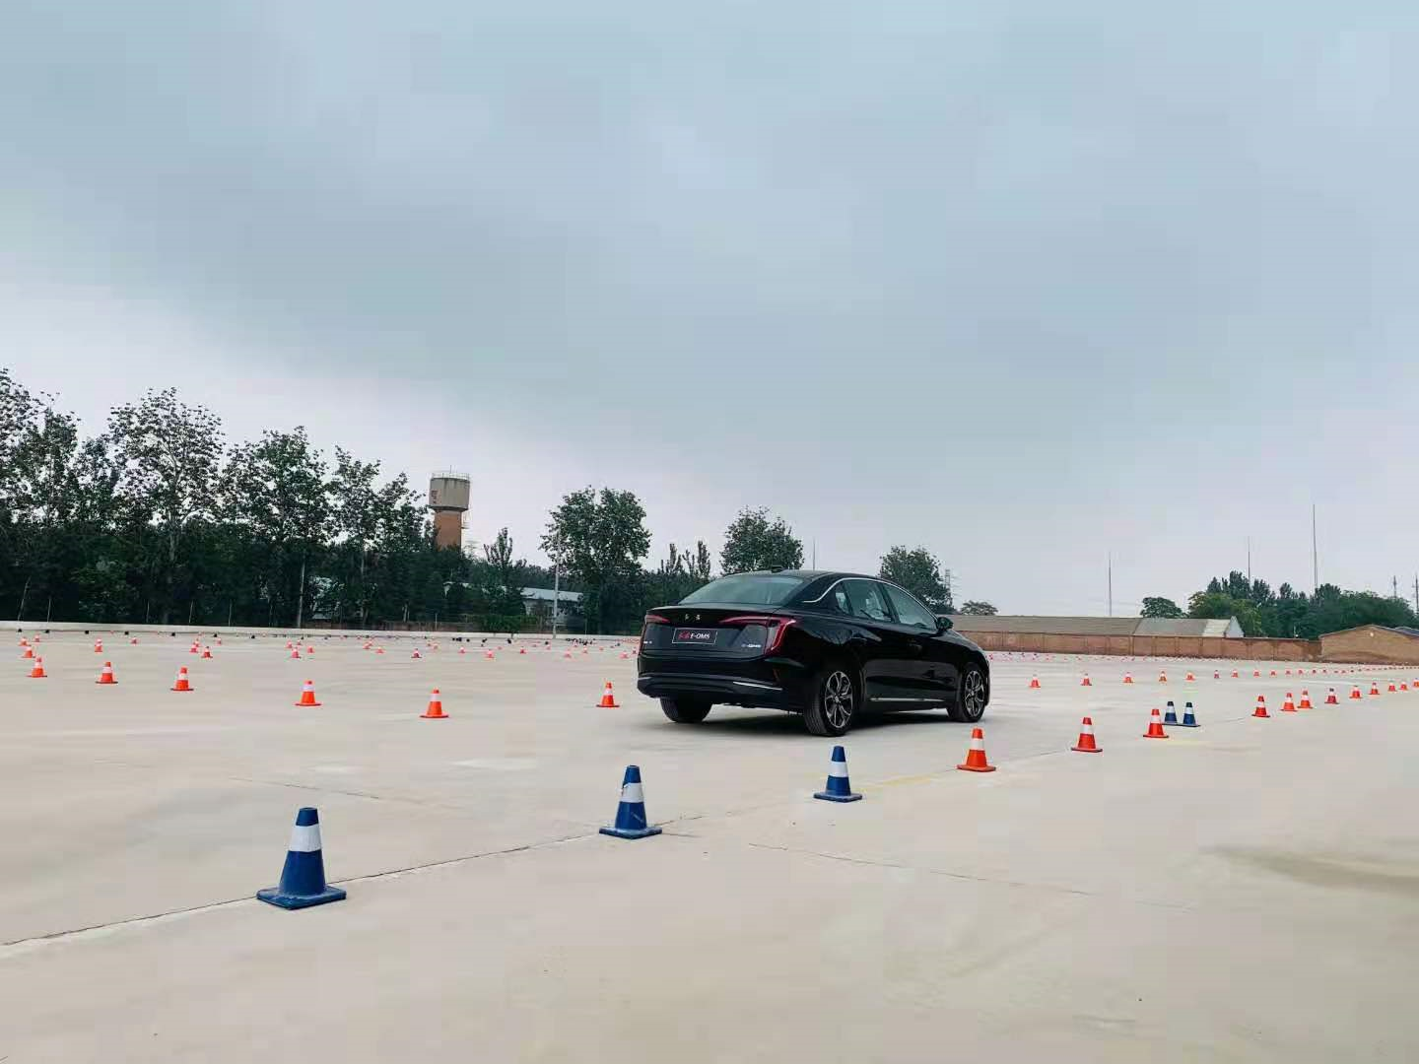
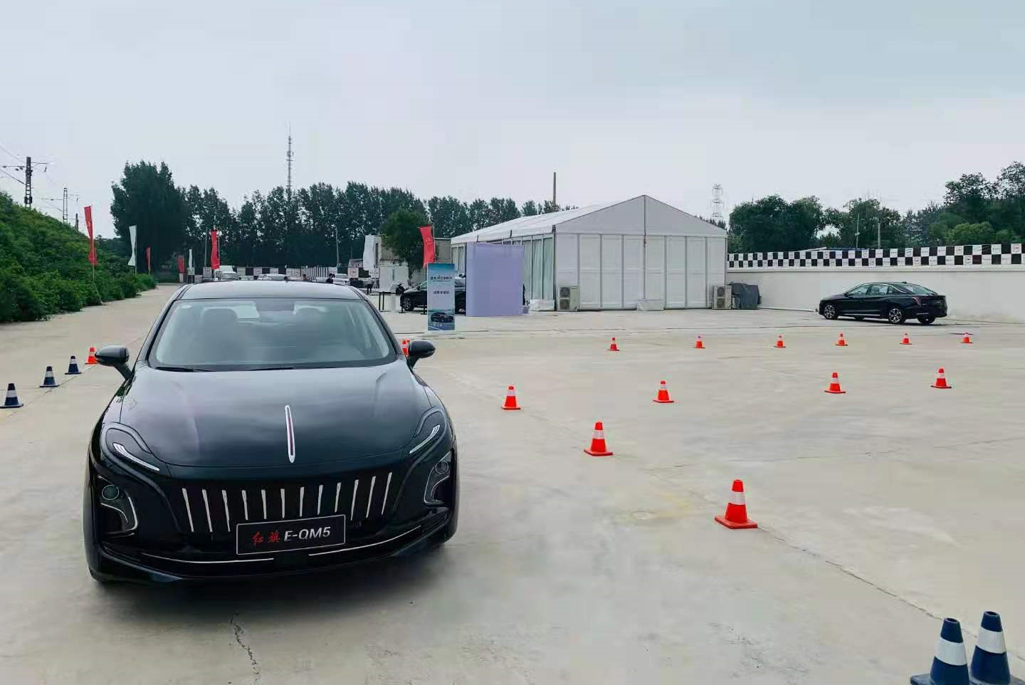
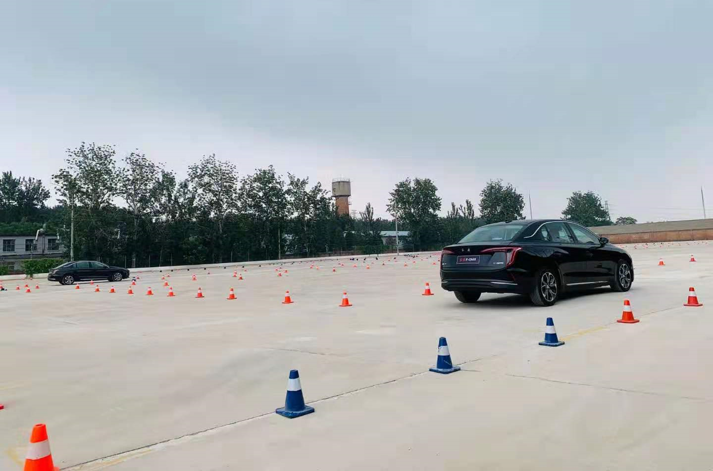
2021 红旗E-QM5新能源定制专车北京品鉴会

